Slide 1
«Основы религиозных культур и светской этики»
Содержание и структура комплексного учебного курса

Slide 2
С 1 сентября 2012 г. во всех субъектах Российской Федерации вводится курс «Основы религиозных культур и светской этики» (далее – курс ОРКСЭ) в соответствии с поручением Президента Российской Федерации от 2 августа 2009 г. № Пр-2009 и Распоряжением Председателя Правительства Российской Федерации от 11 августа 2009 г.
(ВП-П44-4632).

Slide 3
Курс «Основы религиозных культур и светской этики»
основная точка зрения на предмет
является культуроведческим и направлен на развитие у школьников 10-11 лет представлений о нравственных идеалах и ценностях, составляющих основу религиозных и светских традиций многонациональной культуры России, на понимание их значения в жизни современного общества, а также своей сопричастности к ним.
! Новый предмет не знаниевый, а воспитывающий (безотметочное обучение)
Notes:
Курс расчитан на то, что ребёнок 4-5 класса ещё только формируется и не в ступил в период пубертата, значит адекватно может воспринять информацию, которую грамотно преподнесёт педагог

Slide 4
Цель комплексного учебного курса «Основы религиозных культур и светской этики»
система достижения цели
Формирование у младшего подростка мотиваций к осознанному нравственному поведению, основанному на знании и уважении культурных и религиозных традиций многонационального народа России, а также к диалогу с представителями других культур и мировоззрений.
Notes:
Воспитание есть там, где сформирована система ценностей.

Slide 5
Задачи учебного курса
«Основы религиозных культур и светской этики»
1. Знакомство обучающихся с основами православной, мусульманской, буддийской, иудейской культур, основами мировых религиозных культур и светской этики
2. Развитие представлений младшего подростка о значении нравственных норм и ценностей
Задачи учебного курса ОРКСЭ

Slide 6
Задачи учебного курса
«Основы религиозных культур и светской этики»
3. Обобщение знаний, понятий и представлений о духовной культуре и морали, полученных обучающимися в начальной школе, и формирование у них ценностно-смысловых мировоззренческих основ, обеспечивающих целостное восприятие отечественной истории и культуры при изучении гуманитарных предметов на ступени основной школы
4. Развитие способностей школьников к общению в полиэтнической и многоконфессиональной среде на основе взаимного уважения и диалога во имя общественного мира и согласия

Slide 7
ОСОБЕННОСТИ ПОСТРОЕНИЯ КУРСА
Курс охватывает 4 класс
Общее количество часов - 34
Дополняет обществоведческие аспекты предмета «Окружающий мир» в начальной школе
Предваряет начинающееся в 5 классе изучение гуманитарных предметов: истории, литературы
Модульное построение, возможность выбора модуля

Slide 8
Курс «Основы религиозных культур и светской этики»
Включает в себя 6 модулей
Основы православной культуры
Основы исламской культуры
Основы буддийской культуры
Основы иудейской культуры
Основы мировых религиозных культур
Основы светской этики

Slide 9
Учебный курс ОРКСЭ – единая комплексная учебно-воспитательная система
Все модули курса согласуются между собой по педагогическим целям, задачам, требованиям к результатам освоения учебного содержания, находясь в системе содержательных, понятийных, ценностно-смысловых связей с другими гуманитарными предметами начальной и основной школы.

Slide 10
Структура комплексного учебного курса «Основы религиозных культур и светской этики» (34 часа)
Блок 1. Введение. Духовные ценности и нравственные идеалы в жизни человека и общества(1час)
Блок 2. Основы религиозных культур и светской этики. Часть 1. (28 часов)
Блок 3. Духовные традиции многонационального народа России
(5 часов)

Slide 11
Базовые ценности
Содержание всех модулей комплексного учебного предмета подчинено общей цели – воспитанию личности гражданина России посредством приобщения его к одной из национальных духовных традиций.
Содержание каждого из модулей организуется вокруг трех базовых национальных ценностей: Отечество, семья, религия

Slide 12
Учебно-методическое обеспечение преподавания инновационного предмета «Основы религиозных культур и светской этики»

Slide 13
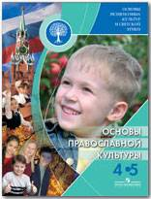
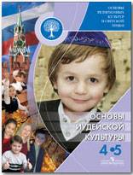
Учебно-методический комплект издательства «Просвещение»

Slide 14
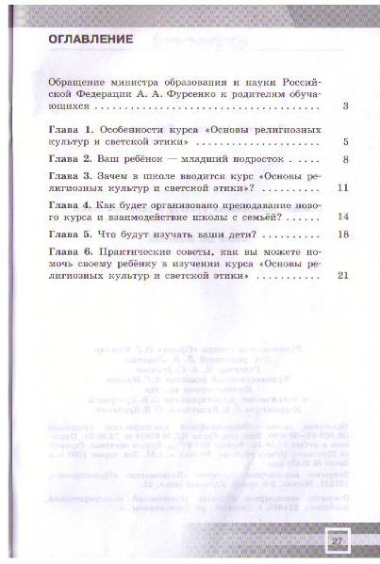

Slide 15
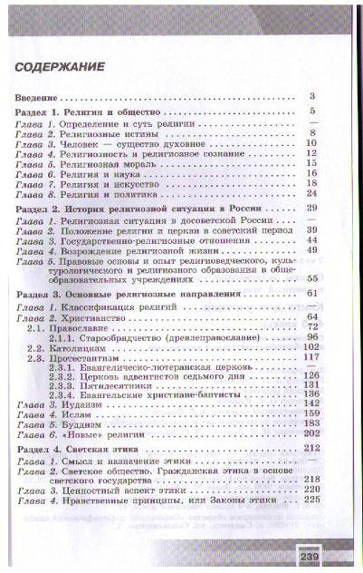

Slide 16
Содержание учебного модуля «Основы светской этики»
Россия – наша Родина.
Культура и мораль. Этика и ее значение в жизни человека. Род и семья – исток нравственных отношений в истории человечества. Ценность родства и семейные ценности. Семейные праздники как одна из форм исторической памяти. Образцы нравственности в культурах разных народов. Нравственный образец богатыря. Дворянский кодекс чести. Джентльмен и леди. Государство и мораль гражданина. Образцы нравственности в культуре Отечества. Мораль защитника Отечества. Порядочность. Интеллигентность. Трудовая мораль. Нравственные традиции предпринимательства. Что значит «быть нравственным» в наше время? Добро и зло. Долг и совесть. Честь и достоинство. Смысл жизни и счастье. Высшие нравственные ценности. Идеалы. Принципы морали. Методика создания морального кодекса в школе. Нормы морали. Этикет. Этикетная сторона костюма. Школьная форма – за и против. Образование как нравственная норма. Человек – то, что он из себя сделал. Методы нравственного самосовершенствования.
Любовь и уважение к Отечеству. Патриотизм многонационального и многоконфессионального народа России.

Slide 17
Учебник издательства «Просвещение»

Slide 18
Мифы, которые сопровождают введение нового предмета
Миф 1 – в школу придут священнослужители
Миф 2 – новый предмет будет иметь вероучительный, миссионерский характер
Миф 3 – учеников одного класса поделят на группы, что приведет к конфликтам между ними
Миф 4 – эксперимент – прихоть власти, он закончится также внезапно, как и начался

Slide 19
Как помочь своему ребенку в изучении предмета «Основы религиозных культур и светской этики»?
Практические
советы
для родителей

Slide 20
Совет 1
Настройтесь на воспитание, отнеситесь к новому школьному предмету как к дополнительному средству нравственного развития Вашего ребенка, Вы и есть главный для ребенка воспитатель.

Slide 21
Совет 2
Разговаривайте с детьми о том, что они изучали на уроках.

Slide 22
Совет 3
Хорошее средство воспитания ребенка – диалог между родителями и детьми о духовности и нравственности.

Slide 23
Совет 4
Внимательно следите за моральным равновесием Вашего ребенка, воспитывайте у него благожелательное отношение к людям другого мировоззрения.

Slide 24
Совет 5
Не забывайте, что никакой учебный предмет сам по себе не воспитает Вашего ребенка; главное, что он может приобрести, изучая предмет «Основы религиозных культур и светской этики» - понимание важности нравственности для полноценной человеческой жизни. Всячески поддерживайте это в ребенке.

Slide 25
Успехов всем нам в освоении нового учебного курса «Основы религиозных культур и светской этики»!

